Slide 1
СПок «БАРАКАТ»
Председатель: Сахапов Рамис Разифович
Адрес: 423315, РТ, Азнакаевский р-н, с. Сарлы, ул Центральная, 7

Slide 2
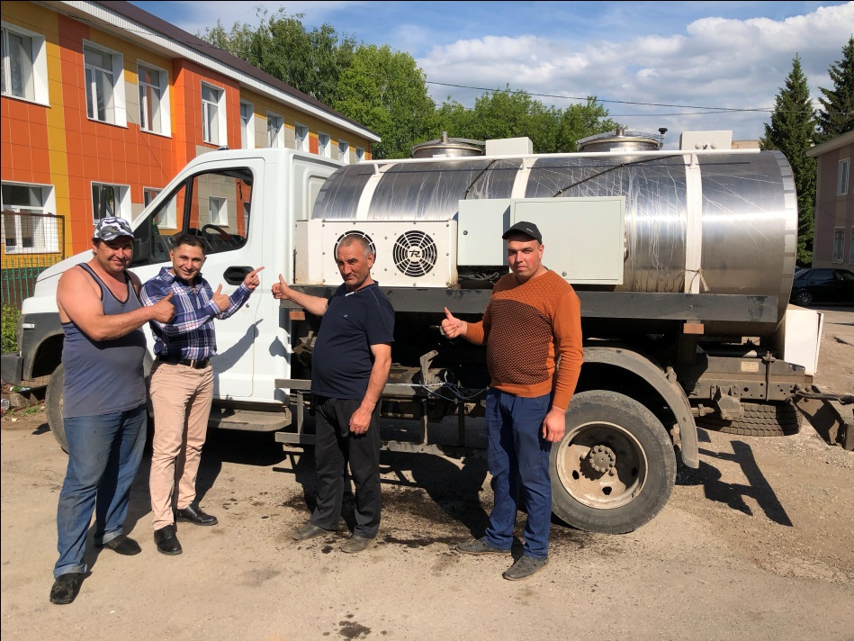
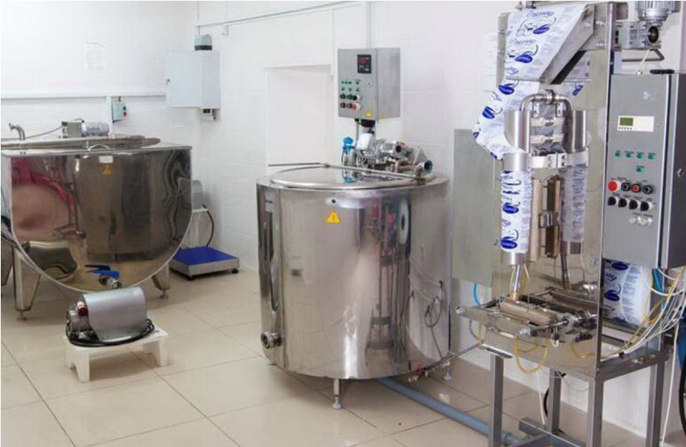
Структура привлеченных средств
Грант «Развитие материально технической базы начинающего сельскохозяйственного потребительского кооператива в Республике Татарстан на 2018»
Паевые взносы)
Федеральный проект «создание системы развития фермеров и развитие сельской кооперации» 3 млн рублей
Субсидирование расходов кооператива на закупку продукции у членов кооператива в сумме 2 млн. 668 тыс. рублей, субсидирование затрат связанных с приобретением имущества в размере 1 млн 011 тыс. р.
Линия розлива молока
Лаборатория
Строительство здания
для переработки молока

Slide 3
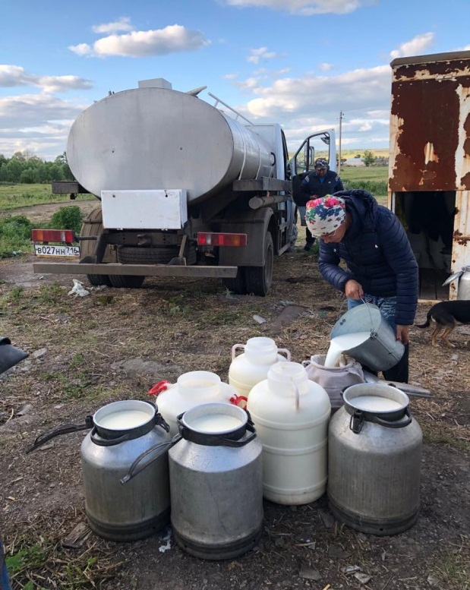
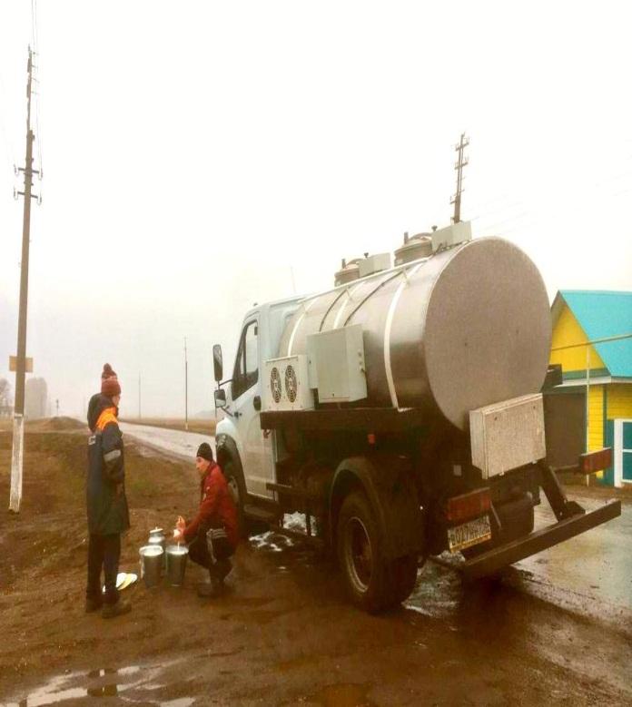
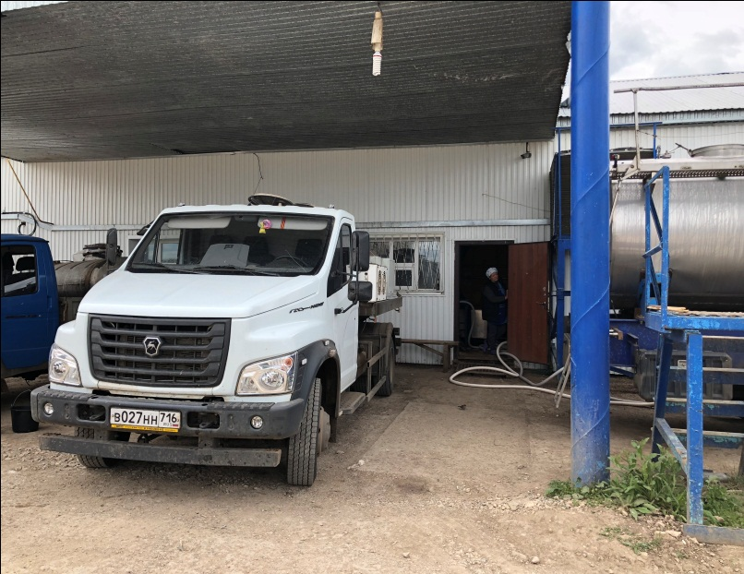
СПоК «БАРАКАТ»
Сбытовая деятельность за 9 мес. 2019года
Пайщики кооператива
- 81 членов кооператива
Цельное молоко 1083 тонны
Выручка 23371 тыс. руб
1083687
Трудоустроено 5 человек
2 студента проходили практику в рамках проекта Студенческие сельхоз отряды

Slide 4
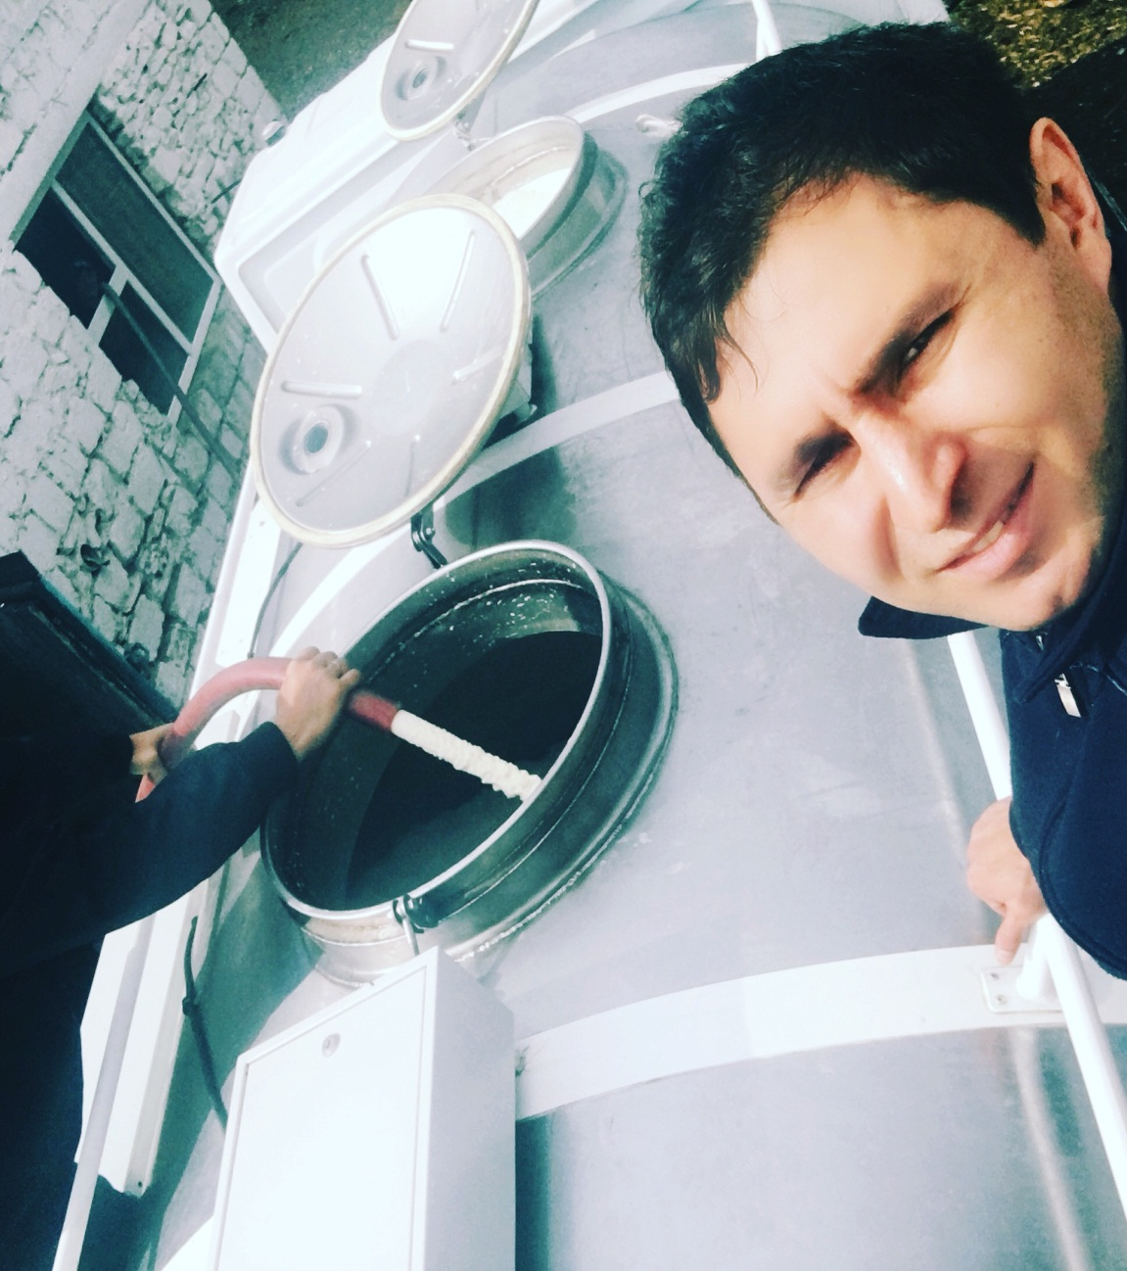
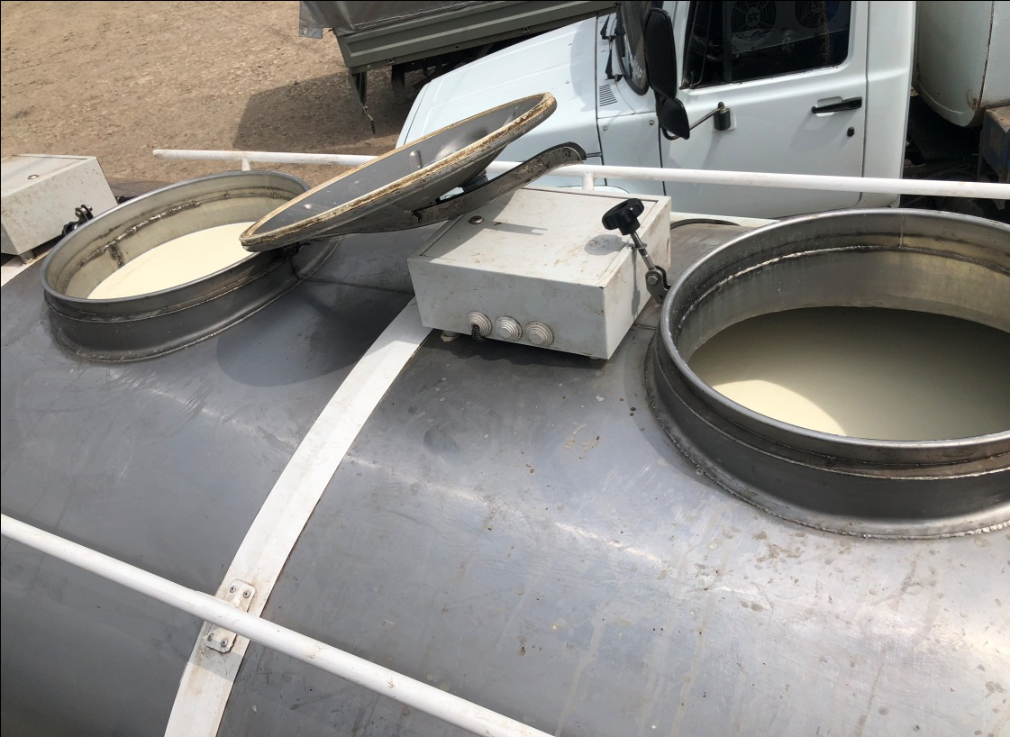
Реализация
В 2018 году СПоК «БАРАКАТ» реализовал 95 тонн молока
В 2019 году 1083 тонн
В среднем цена за кг цельного молока составила 22 рубля

Slide 5
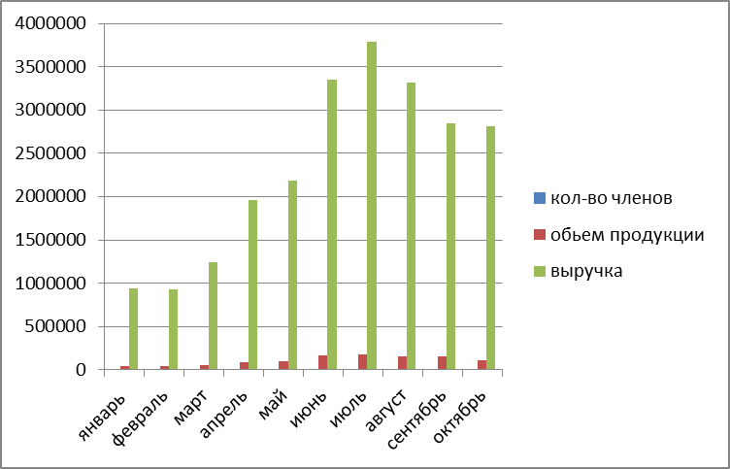
Деятельность СПОк «БАРАКАТ»
Показатели СПоК «БАРАКАТ»
месяц | кол-во членов | обьем продукции | выручка
январь | 16 | 42690 | 939180
февраль | 17 | 42314 | 930908
март | 36 | 56566 | 1244452
апрель | 46 | 88927 | 1956394
май | 65 | 104240 | 2189040
июнь | 70 | 163597 | 3353739
июль | 75 | 175958 | 3783097
август | 75 | 150622 | 3313684
сентябрь | 78 | 150622 | 2843910
октябрь | 81 | 108151 | 2 817 124
итого за 9 мес. | 81 | 1083687 | 23371527

Slide 6
История развития СПоК «БАРАКАТ»
В 2017 году начинающими фермерами Азнакаевского района был создан кооператив СПоК «БАРАКАТ», для того чтобы совместно реализовать произведенную продукцию. Первый этап заключался в совместной реализация молочной продукции. Количество членов было 10.
В декабре 2018 года участвовали в конкурсе на получение гранта по развитию материально-технической базы начинающего сельскохозяйственного потребительского кооператива. Выиграли грант на приобретение оборудования для переработки молока. В 2019 году было закуплено оборудование и молоковоз.
На сегодняшний день СПоК «БАРАКАТ» имеется более 100 членов. Из них 17 К(Ф)Х и остальные 83 ЛПХ.

